Slide 1
SOCIALDEMOCRACIA
JUAN SEBASTIAN TORRES MARTINEZ
DANIEL FELIPE ROJAS CHAVES
JUAN SEBASTIAN PINEDA ROLDAN
CURSO: 11-03

Slide 2
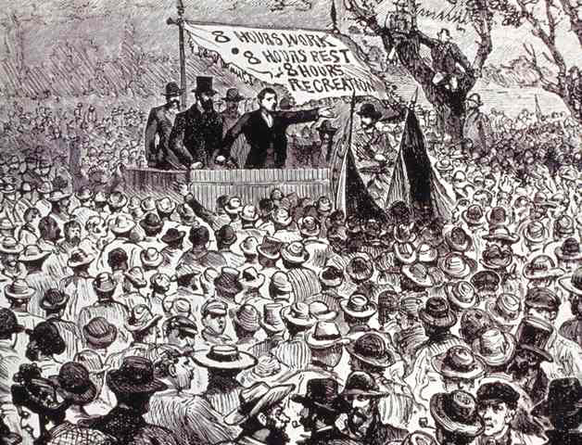
Alemania

Slide 3
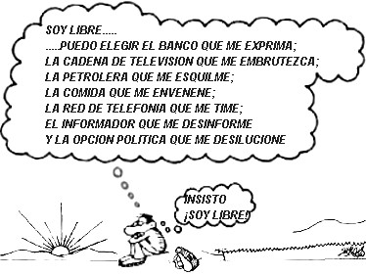

Slide 4
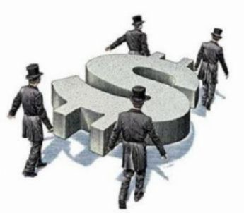

Slide 5


Slide 6


Slide 7


Slide 8


Slide 9


Slide 10
Conociendo la socialdemocracia
http://www.youtube.com/watch?v=GSo6nYgDuFk

